Slide 1
8.18
汇报
汇报人：谢秋实
汇报日期：2026/ 08/ 18

Slide 2
目录
CONTENTS
进度汇报
1 | Meta Pencil自由度

Slide 3
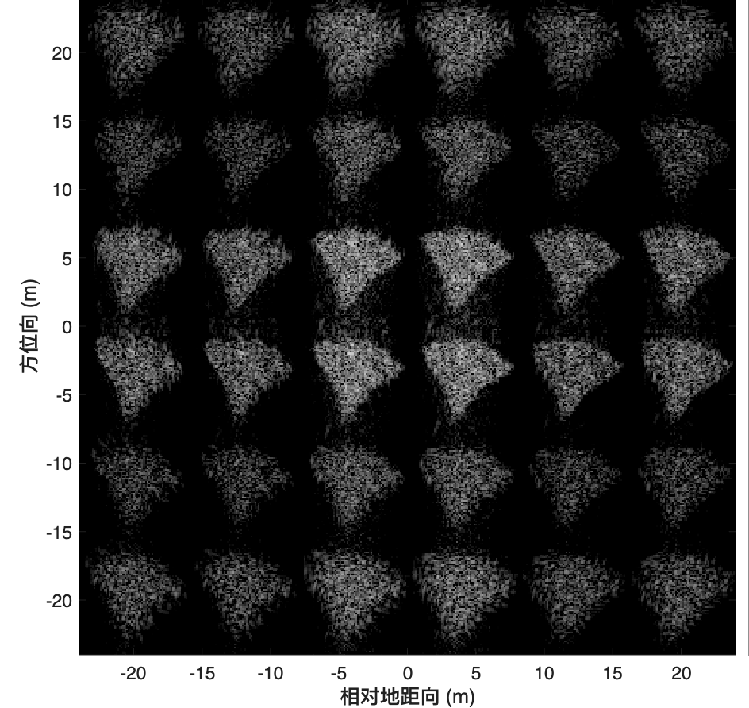

1 Meta Pencil自由度
1bit超表面，无法抑制高次谐波对称谐波，效果差！！
 |  | ❌ | ❌ | ❌
 | 距离1阶 | 距离1阶 |  | ❌
方位1阶 | 距离、方位混合1阶 | 距离、方位混合1阶 | 方位1阶 | ❌
方位1阶 | 距离、方位混合1阶 | 距离、方位混合1阶 | 方位1阶
 | 距离1阶 | 距离1阶
Notes:
4✖️4飞机群的1bit成像效果，具有高次谐波能量较大和存在对称谐波两个缺点

Slide 4
1 Meta Pencil自由度
使用2bit超表面可以较好抑制高次谐波，但是还有外侧十字谐波
Notes:
只将1bit超表面替换为2bit超表面，可以明显减少高次谐波的能量，使1次谐波更集中，同时抑制-1次谐波，消除部分对称副像 但是高次谐波的能量无法完全消除。 要想做到这一点，有2种技术路线： 1:增加超表面的bit数，用3bit甚至5bit来逼近连续相位（连续相位时，理论能将能量全部集中于+1阶） 2:通过空时编码， 空间上，将方位向和距离上不同行列的超表面赋值不同时延，这样不同阶的谐波会获得不同倍的相位，再通过构造向量来消除谐波
时间上，对于不同的假目标需求，可以采用不同的时间编码，
比如4*4四个顶点变成2*2四个点这种简单场景，每个超表面就可以用相同的编码，只是初始时延不同
但是若用1个飞机来生成n个假目标，则需要根据每个假目标的方位和距离，制定对应的n组时间编码
需要注意的是：生成n个目标会使每个假目标的能量减弱为单一假目标的1/n

Slide 5
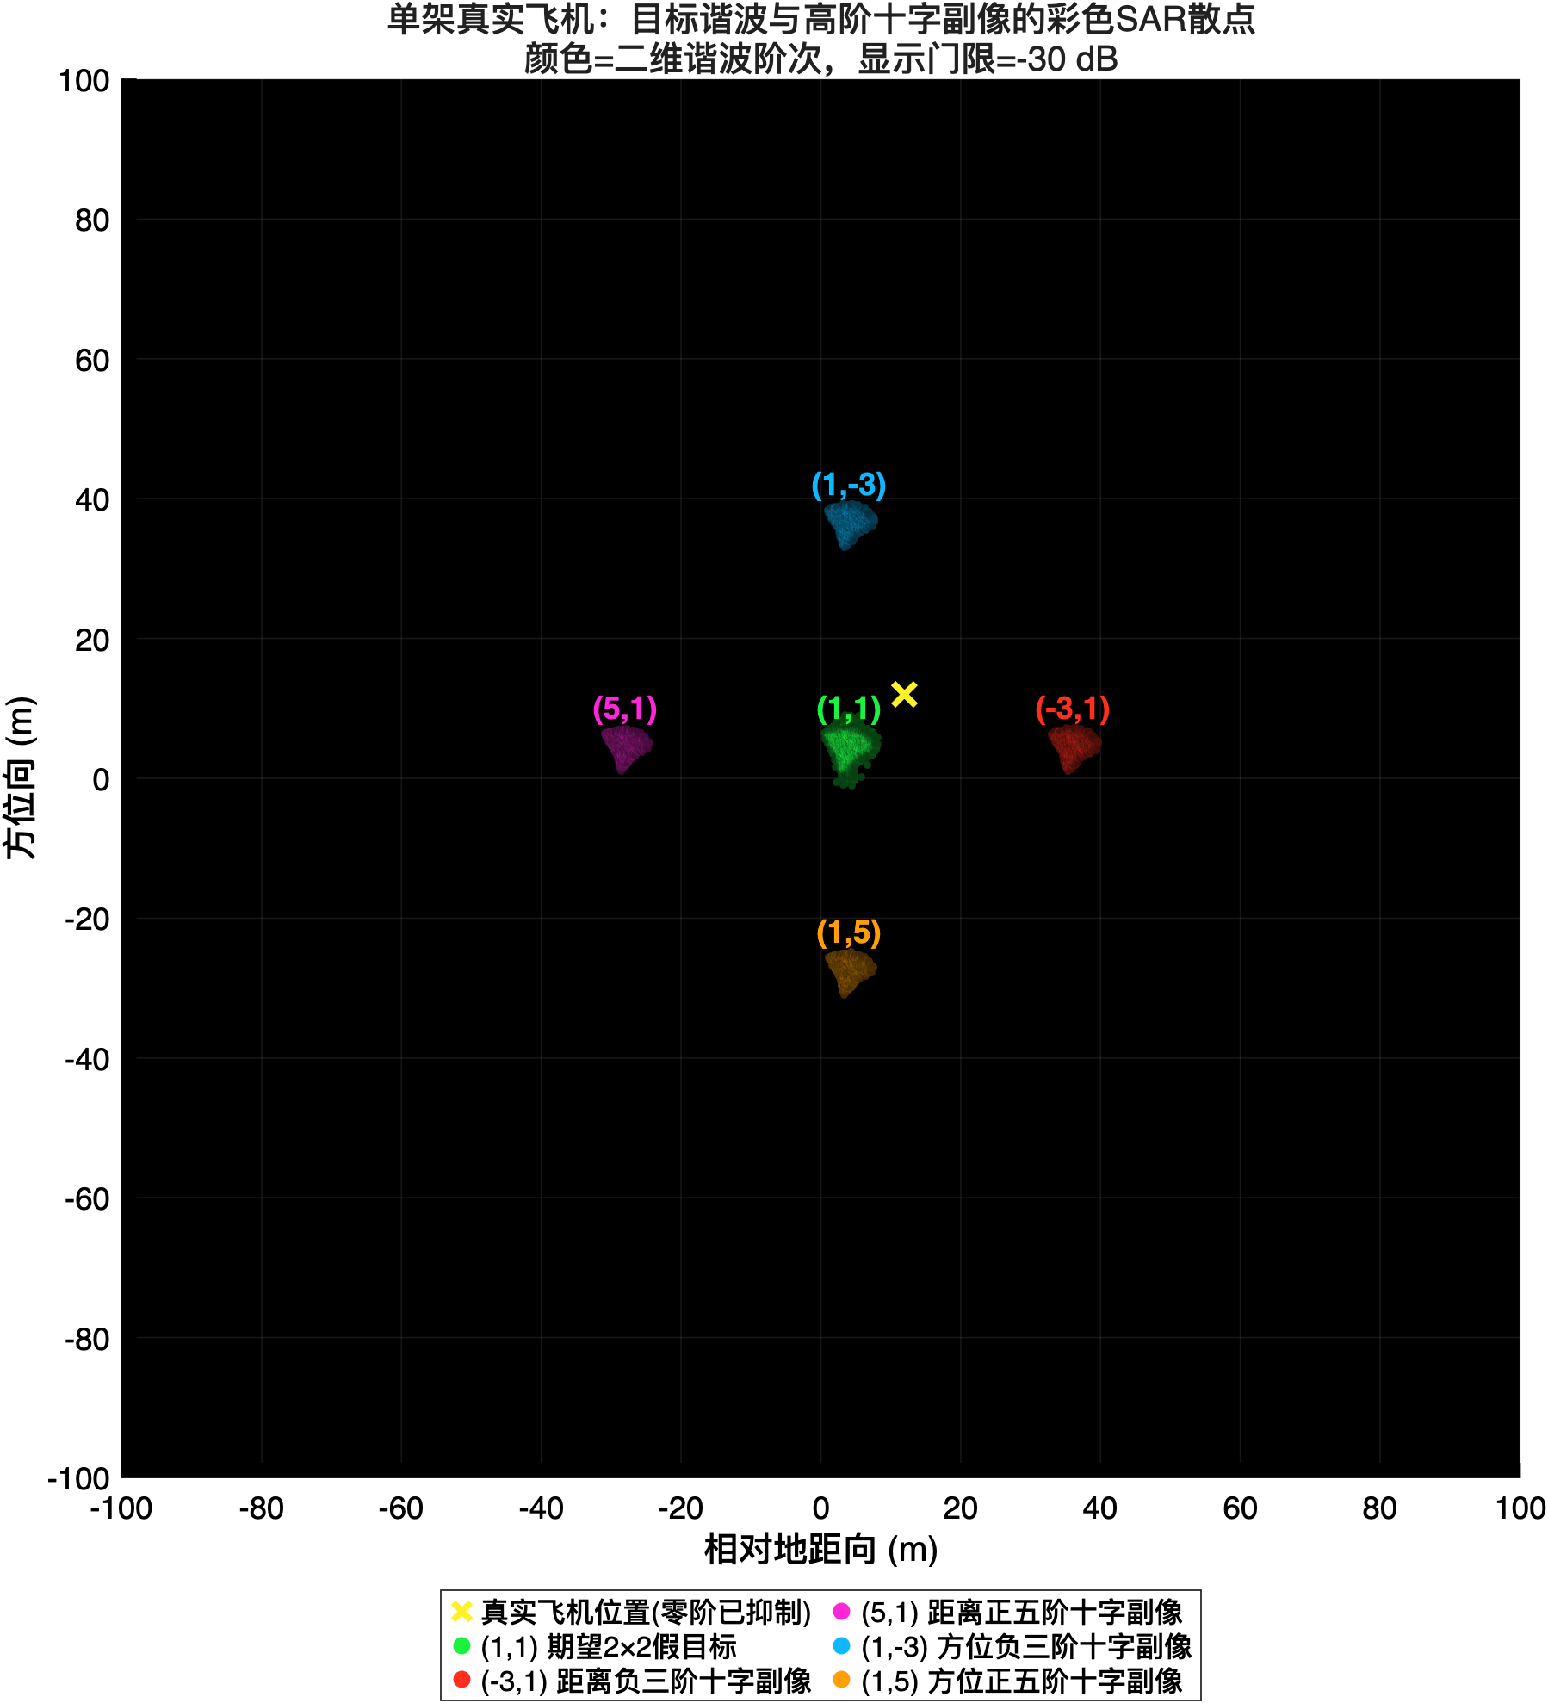
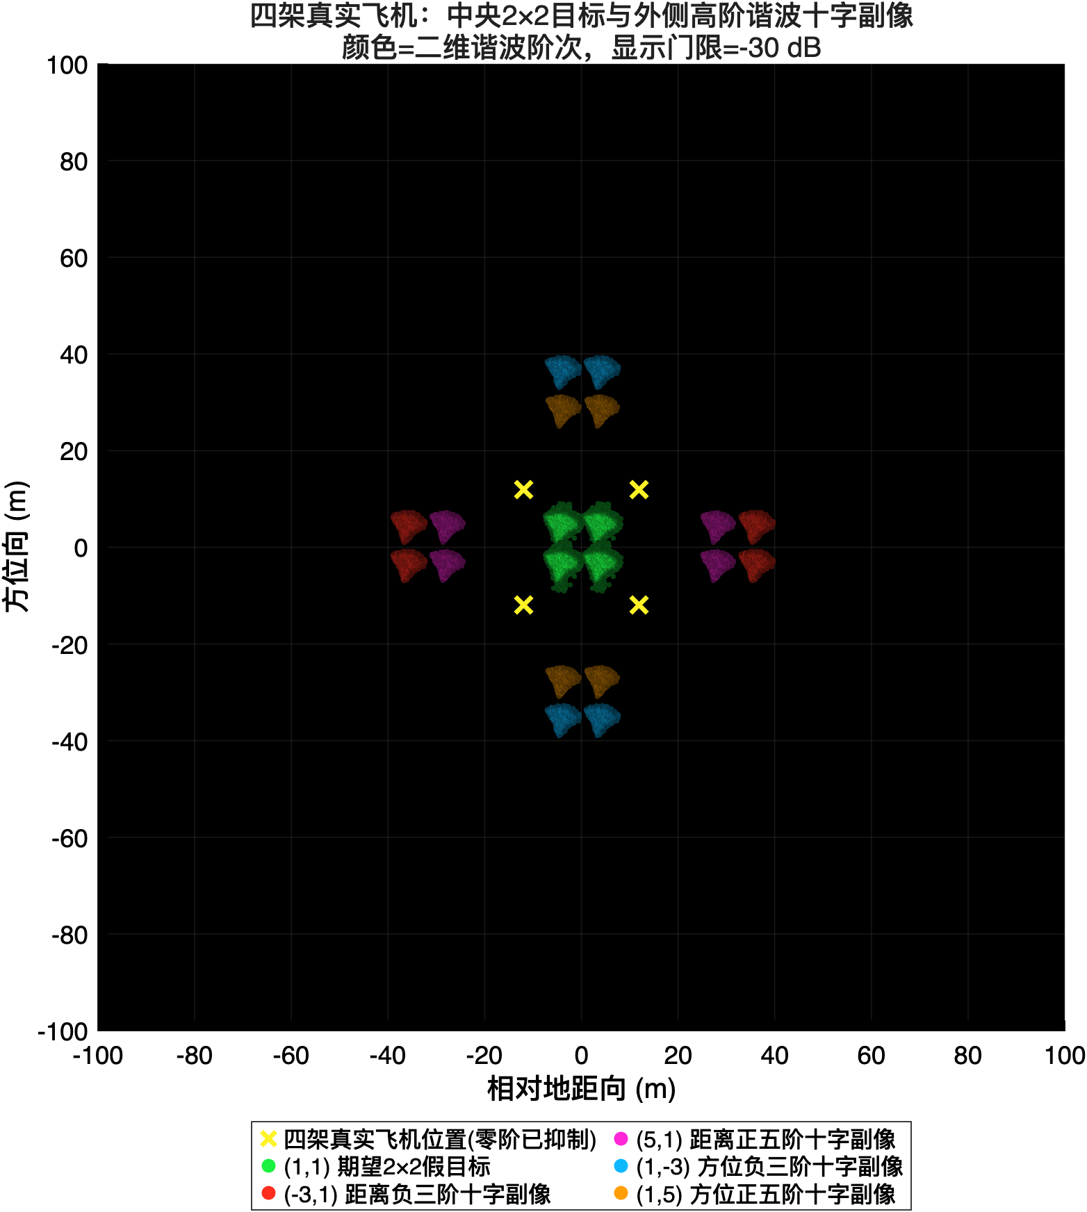
1 Matlab-飞机
成像结果中，会出现外侧十字的高阶谐波副像
在2bit编码时，频谱会保留
Notes:
这一页画出了主要副像的谐波成分，（m，n）阶的意思是距离m阶和方位n阶的主目标/副像
能量主要集中在-3，+1，+5阶这三阶

Slide 6
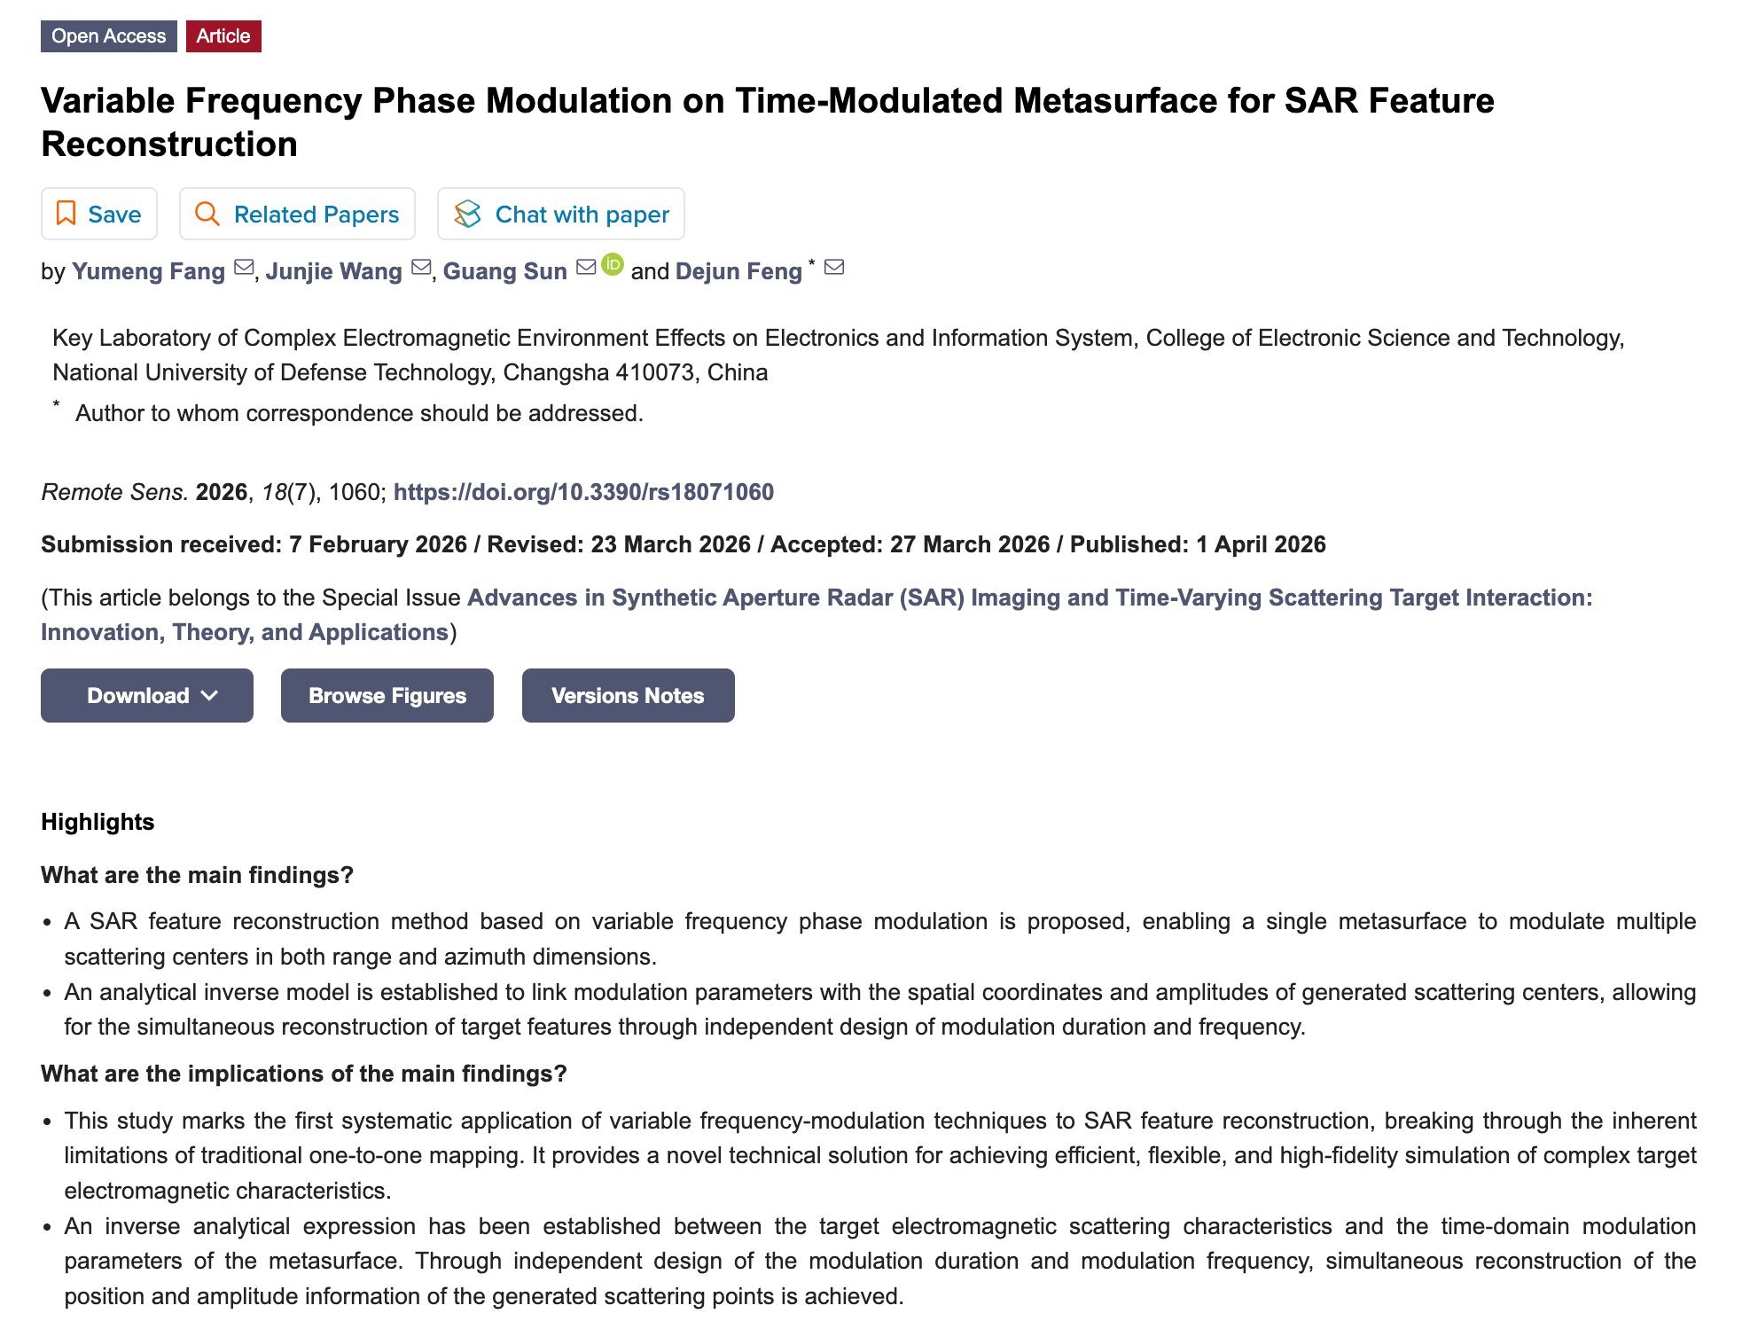
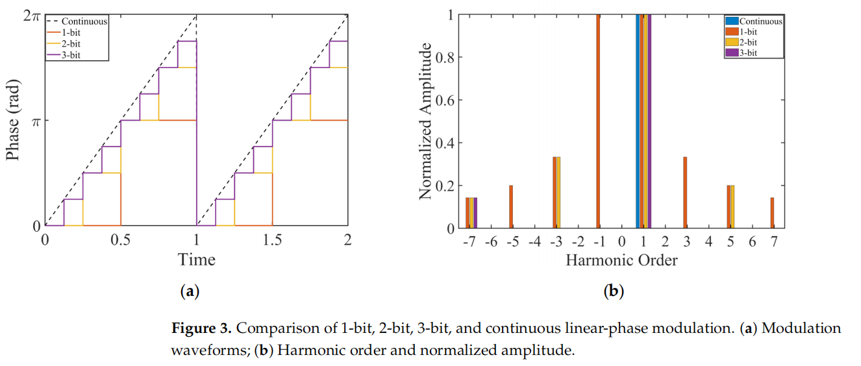
1 Meta Pencil自由度
相关工作1：用的3-bit来改善谐波能量，模拟连续相位
bit数越高，能量在1阶越集中
Notes:
这篇工作讲述了用扩展bit数的方法来改善谐波能量
（a）展示了用更细的阶梯（更高bit数）来模拟斜线（连续相位） （b）画出了1，2，3-bit时的谐波能量分布，在3bit时，只有-7阶和+9阶有微弱能量，-6～0和2～8阶能量都为0，大部分能量都集中在了+1阶级

Slide 7
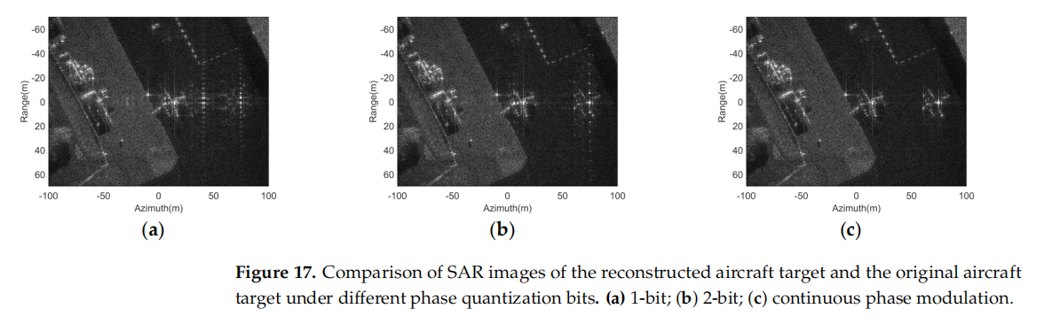
1 Meta Pencil自由度
相关工作1：用的3-bit来改善谐波能量，模拟连续相位
这篇文章里面有很多SAR成像图
Notes:
这幅图是1-bit 2-bit和连续相位的真实SAR雷达图

Slide 8
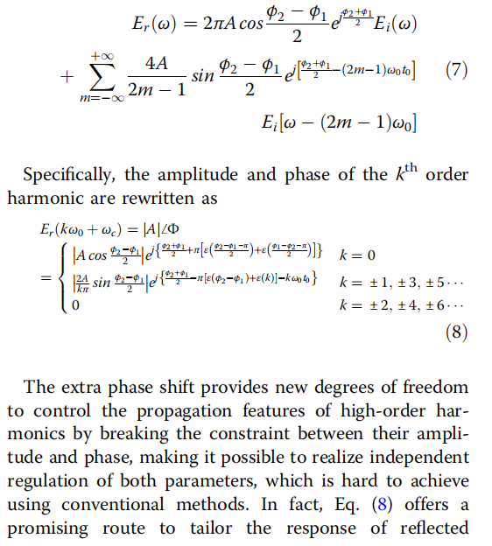
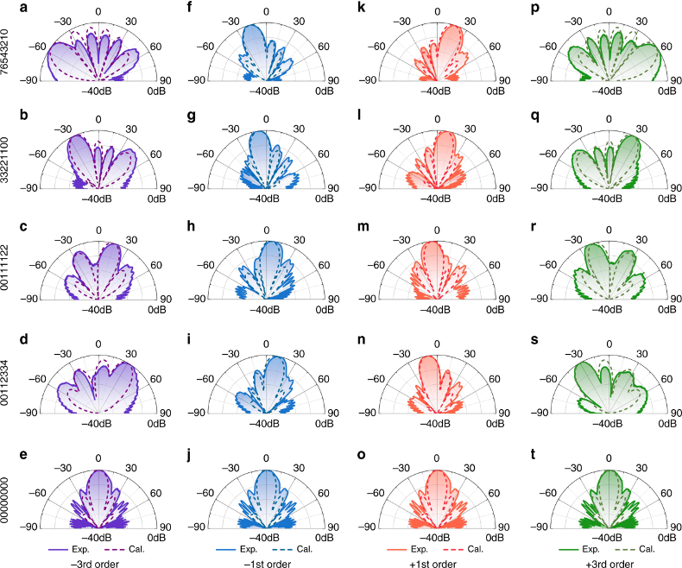
1 Meta Pencil自由度
相关工作2：空时联合编码
为不同子区设计不同时间序列、起始相位和空间相位
各个分区之间是异步的
1. 时间延迟给k阶谐波添加k倍相位
Notes:
第二篇工作和我现在的优化方向一直 左边是公式：时间延迟给k阶谐波添加k倍相位
右边是实验结果：每一行是空间编码，每一列是-3，-1，+1，+3阶的谐波
第一行76543210的意思是：超表面共8列，每一列的时延是7t0，6t0，等等，将这8列超表面结果向量相加，发现每一列方向不同，说明每一阶谐波添加的相位角度不同
最后一行00000000的意思是：8列超表面的时延相同，那么每一阶的谐波都是0度

Slide 9
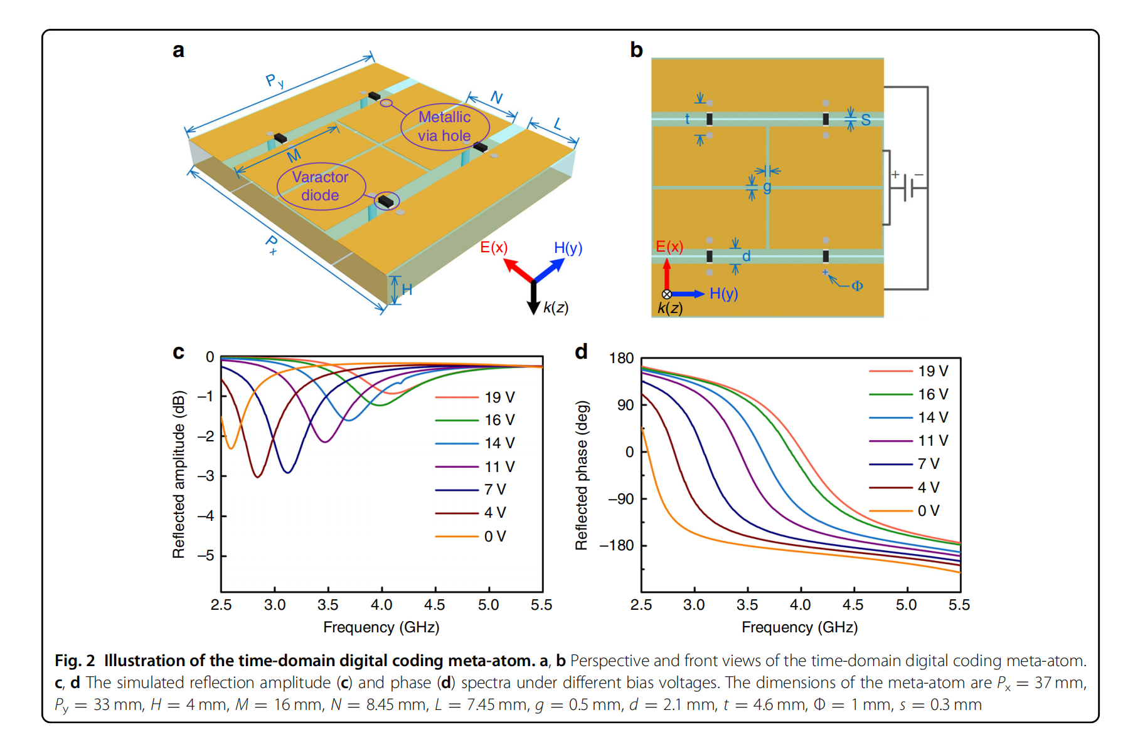
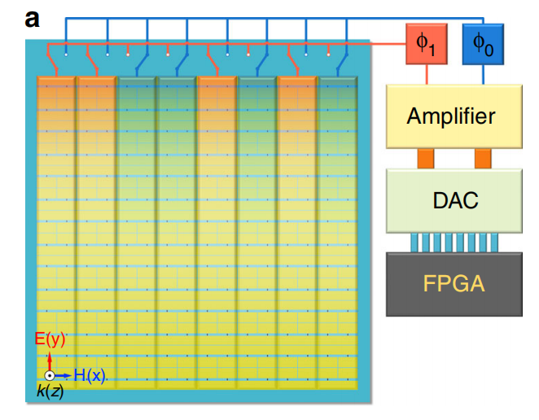
1 Meta Pencil自由度
2. 交织子序列把2-bit时间码变成可设计的谐波向量
Notes:
这个是文章做出来的真实结构，用fpga的8路，给8列超表面不同的时延

Slide 10
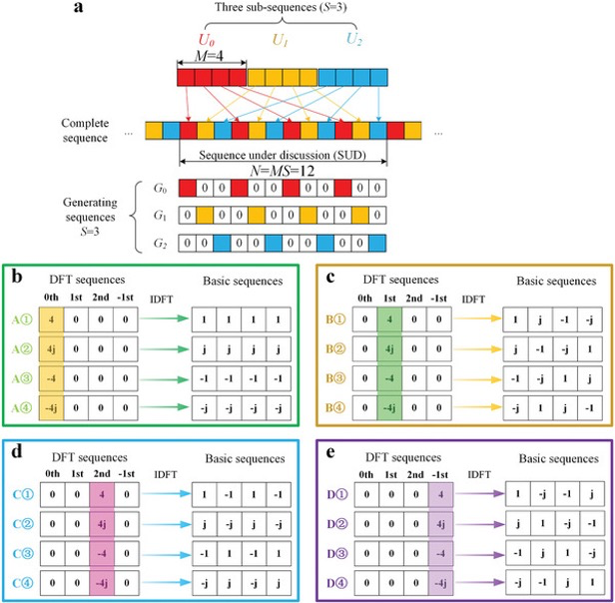
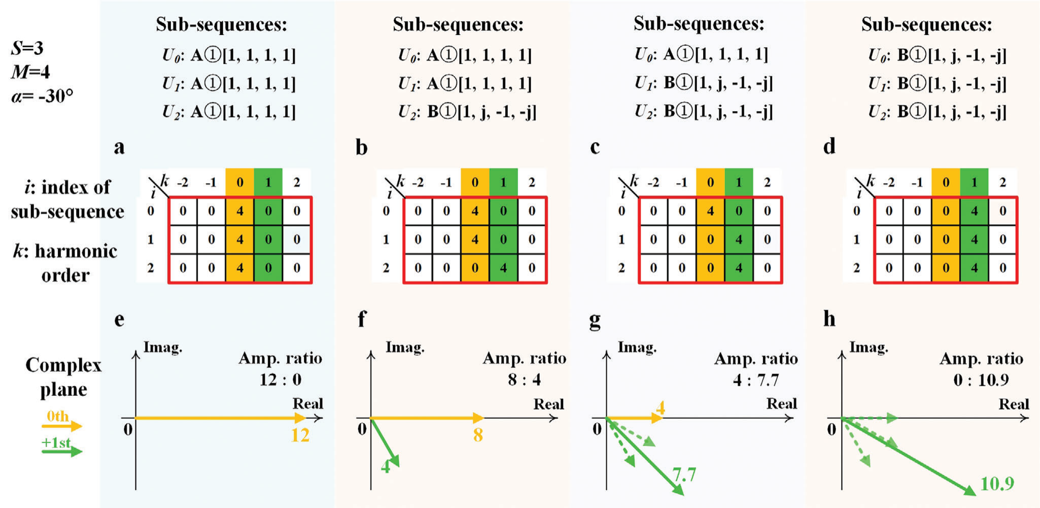
1 Meta Pencil自由度
2. 交织子序列把2-bit时间码变成可设计的谐波向量

Slide 11
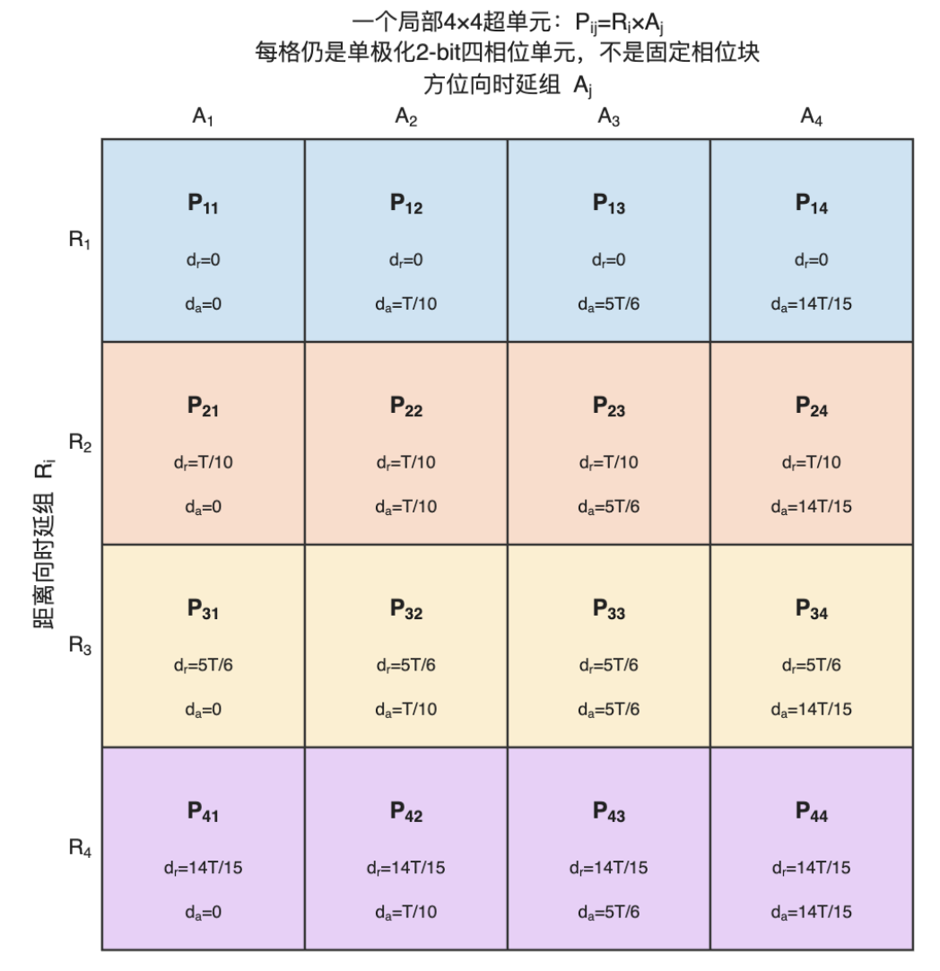
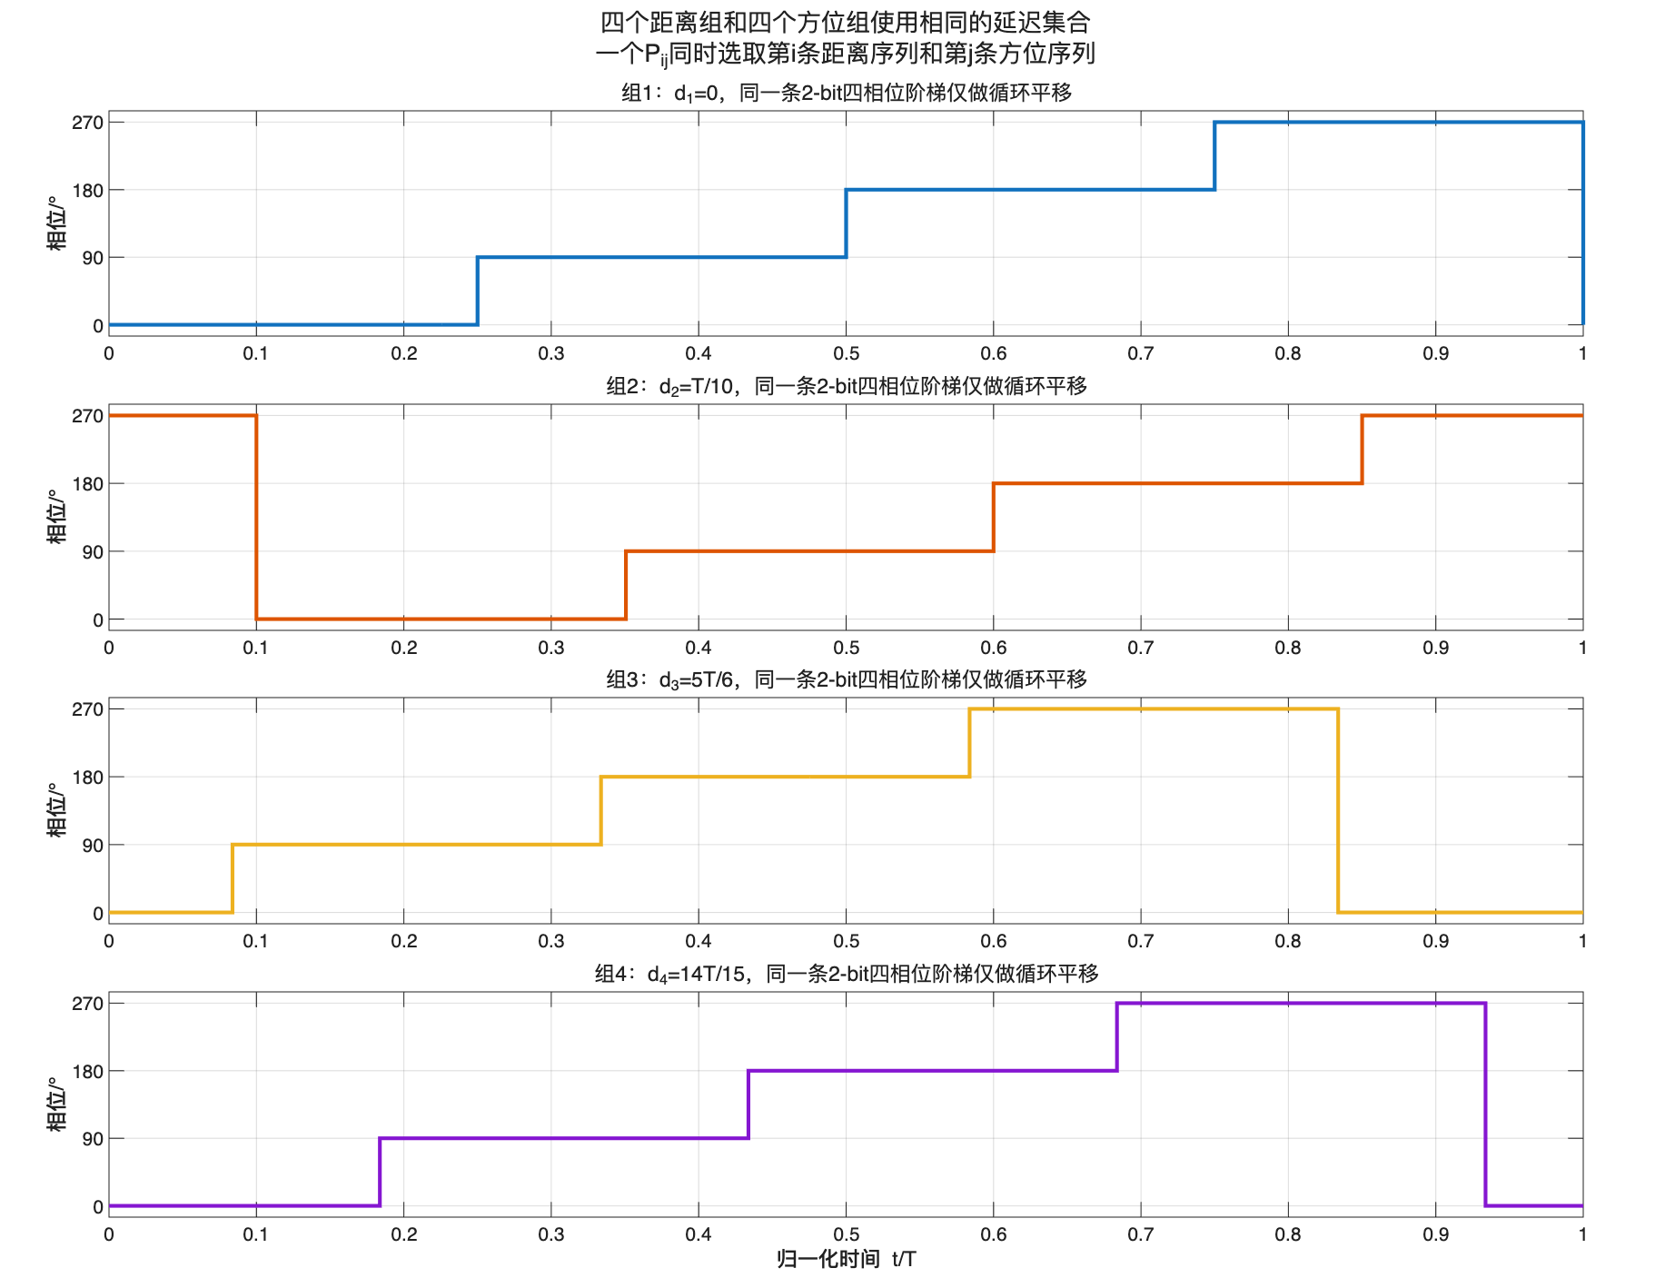
1 Meta Pencil自由度
优化思路
Notes:
这个是我现在使用的优化思路
将原来的一个2bit单元为最小结构，改成4*4的超表面阵列为最小结构
行列分别控制方位向和距离向时延（快慢时间）

Slide 12
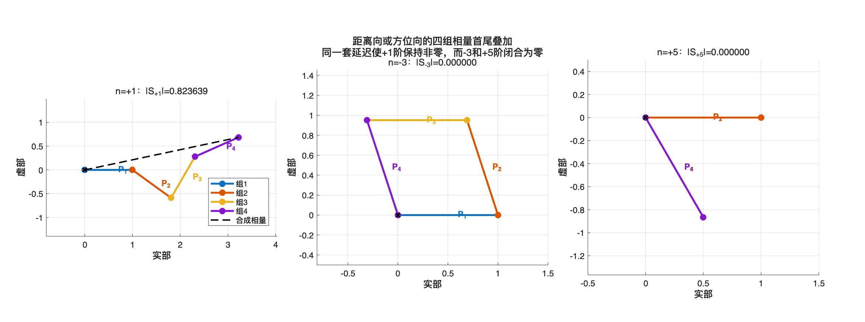
1 Meta Pencil自由度
优化思路
+1阶谐波，向量和不为0
-3阶谐波，向量和为0
+5阶谐波，向量和为0
Notes:
优化后的+1，-3，+5阶谐波的向量相加图

Slide 13
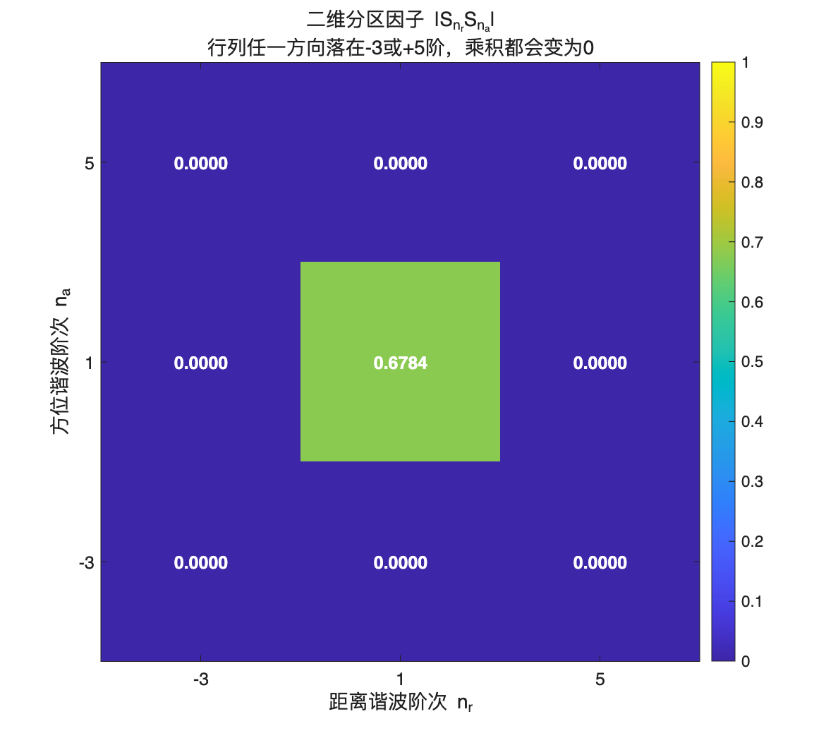


1 Meta Pencil自由度
只有方位向和距离向的1阶谐波有能量，相邻阶次均被抑制
Notes:
可以看到只有（+1，+1）处有能量

Slide 14
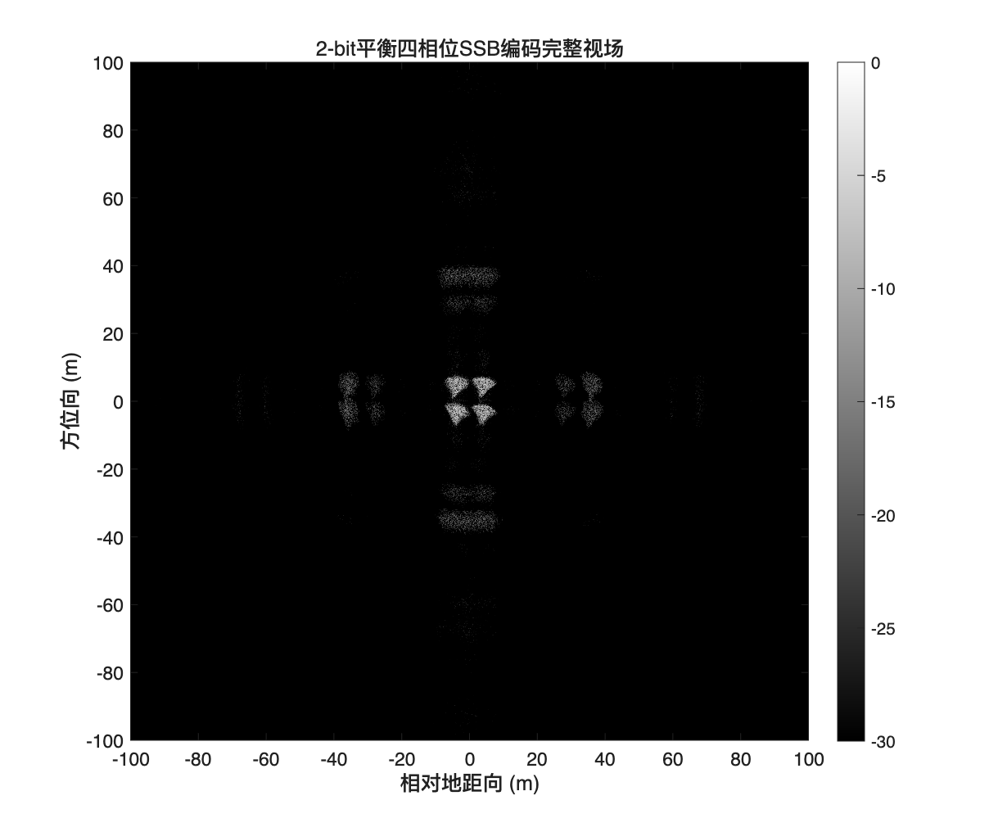
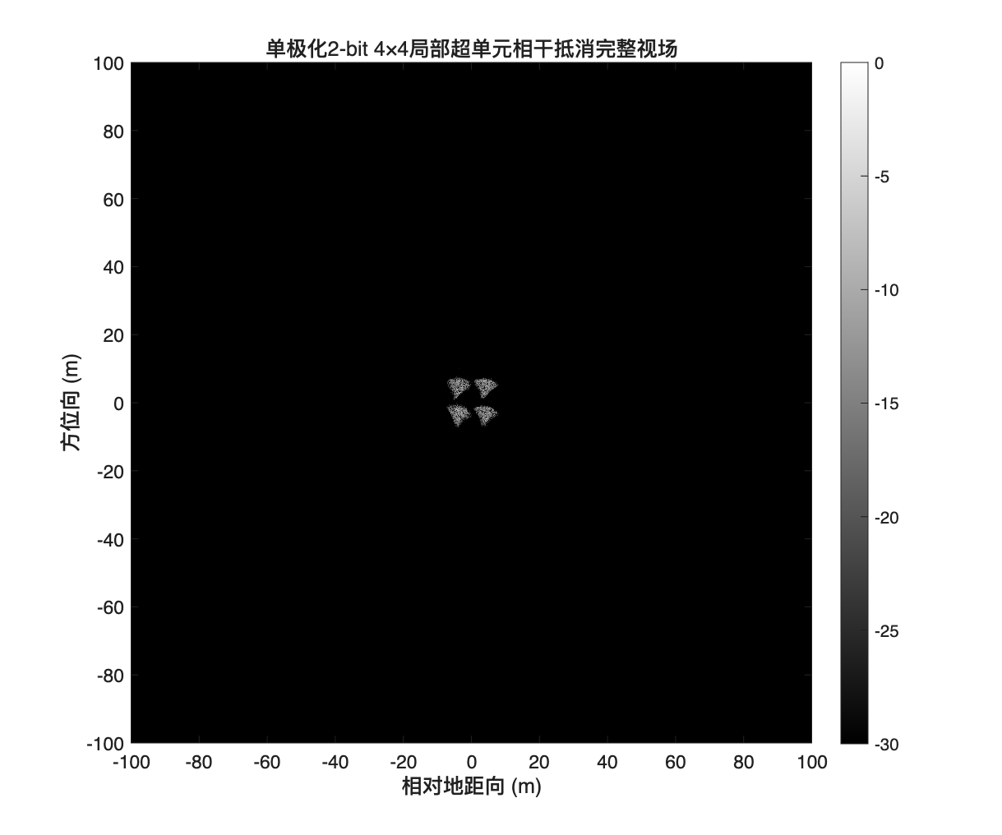
1 Meta Pencil自由度
优化思路
优化前
优化后
Notes:
右图为空时编码的结果，左图为仅有时间编码的优化前结果

Slide 15
1 Meta Pencil自由度
1 目标偏移 → 调制频率
使用这种思路，可以做出很多高质量的电磁拟像
整体结构如下：
Hk内部：4×4延迟超表面单元
2 选择超表面的距离/方位时延
行：距离延迟 列：方位延迟
A1
A2
A3
A4
R1
P11
P12
P13
P14
(0,
(0,
(0,
(0,
0)T
1/10)T
5/6)T
14/15)T
P21
P22
P23
P24
3 选取一个快/慢时间采样点，分别计算连续相位
R2
(1/10,
(1/10,
(1/10,
(1/10,
0)T
1/10)T
5/6)T
14/15)T
R3
P31
P32
P33
P34
(5/6,
(5/6,
(5/6,
(5/6,
0)T
1/10)T
5/6)T
14/15)T
R4
P41
P42
P43
P44
(14/15,
(14/15,
(14/15,
(14/15,
4 量化为四种相位状态并相乘
0)T
1/10)T
5/6)T
14/15)T
空间编码的第一部分
Notes:
左图这里的一个Hk就是4*4的超表面阵列 不同的Hk使用不同的时间编码，得到不同的（距离向，方位向）偏移 每个Hk内部的空间编码是相同的，用于抵消-3和+5阶的十字副像，这是空间编码的第一部分
后续为Hk赋值不同的时间调制序列，得到H1，H2等等，
时间调制序列的生成由需要的目标偏移决定，具体生成的流程如右图

Slide 16
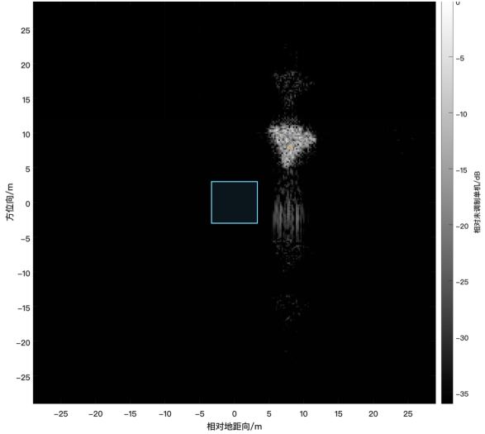
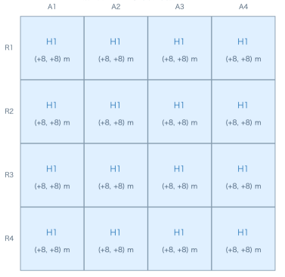
1 Meta Pencil自由度
1 单个飞机
1.1 单假目标
Notes:
前面已经出现过Hk的内部结构，此处和后面都省略Hk内部，只画Hk的分布

Slide 17
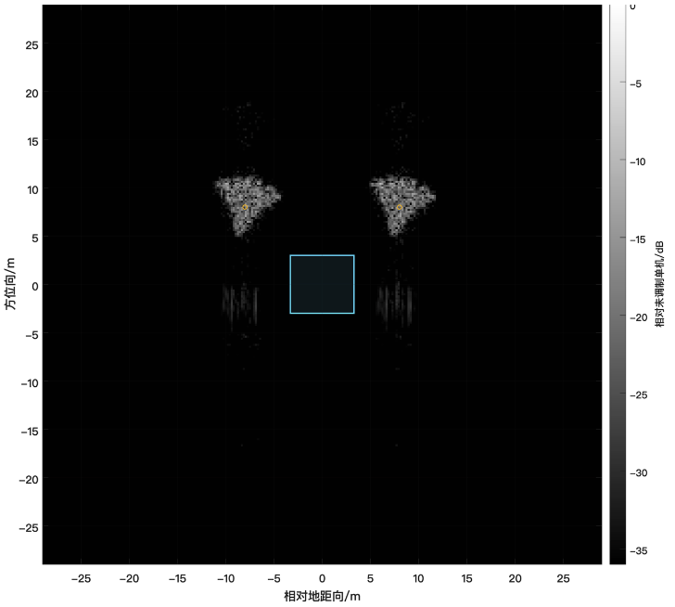
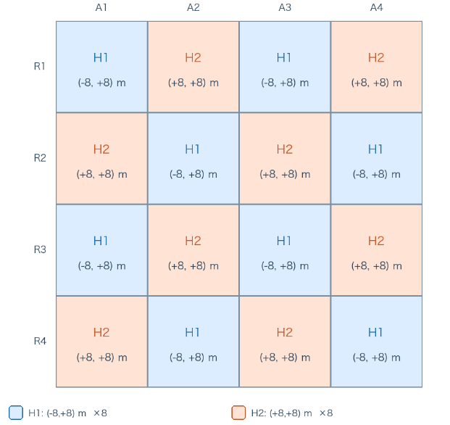
1 Meta Pencil自由度
1.2 双假目标
H1:（-8，+8） H2:（+8，+8）
Notes:
事实上，H1 H2 H3等等之间的分布只需要满足尽量数量平均和位置对称即可

Slide 18
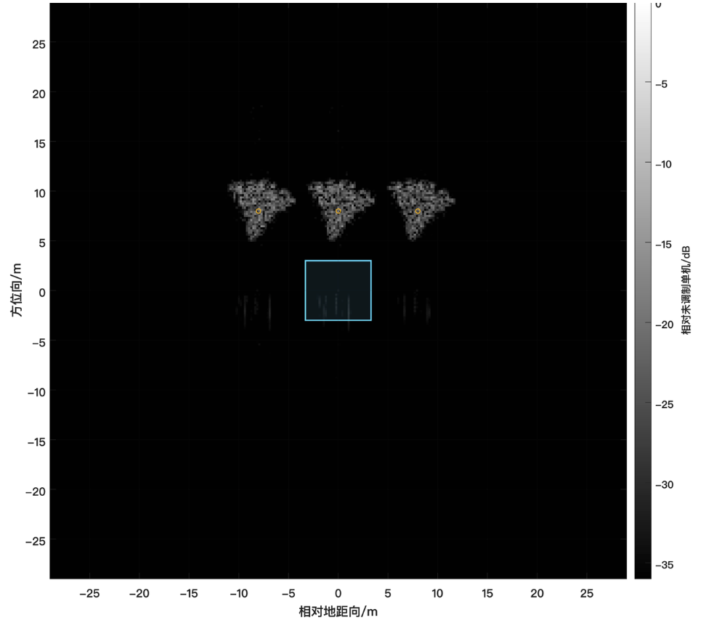
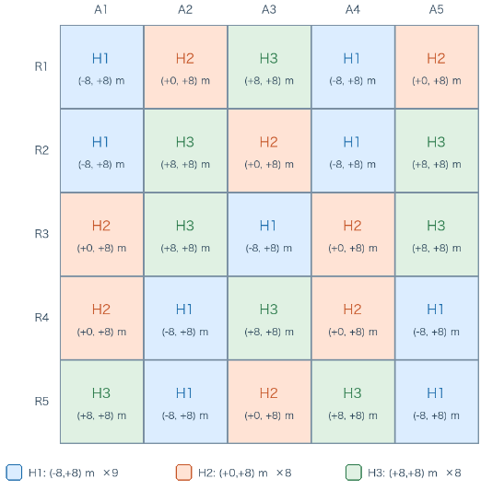
1 Meta Pencil自由度
1.3 三假目标
Notes:
事实上，H1 H2 H3等等之间的分布只需要满足尽量数量平均和位置对称即可

Slide 19
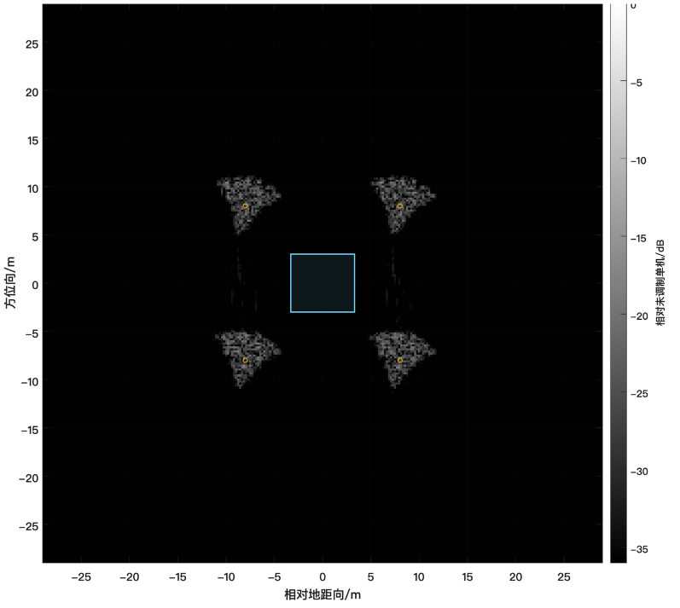
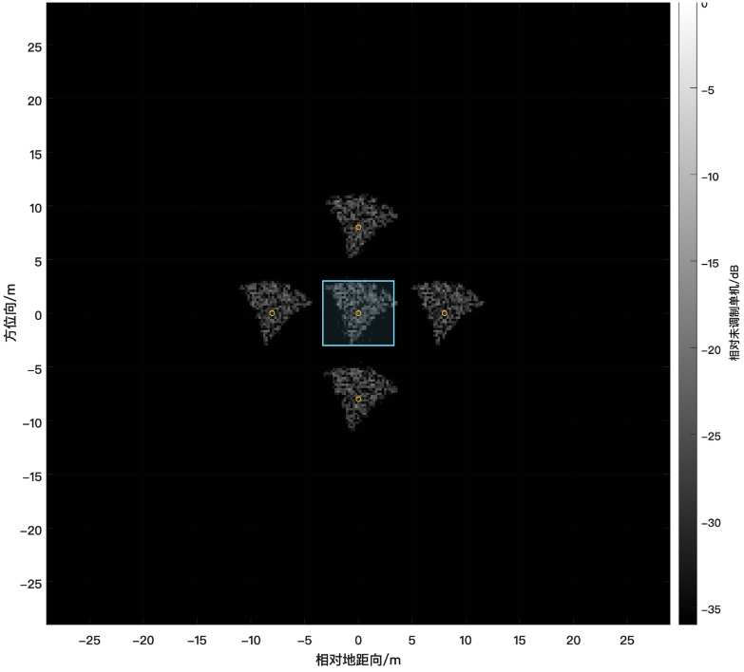
1 Meta Pencil自由度
1.4 四、五点假目标
Notes:
可以注意到从1个假目标，到5个假目标，像的亮度是越来越小的，这是因为平均到每个像上的能量越来越小了

Slide 20
1 Meta Pencil自由度
2 两架飞机
共享码本
相干重叠
独立码本
K1 = K2
S1+K1 与 S2+K2 重合
K1 ≠ K2
重叠点幅度增强
S1
S2
S1
S2
S1
S2
平移到两架飞机处
规则重复
重叠点接收两路复回波
可增强指定假目标
每架飞机生成不同子编队
可做非对称
Notes:
三种情况，和对应的图解 1、共享：无相干重叠，相当于复制单架飞机的情况 2、相干重叠：重叠点可以进行能量增强 3、独立：用不同的时间序列来给两架飞机分别赋值时间序列

Slide 21
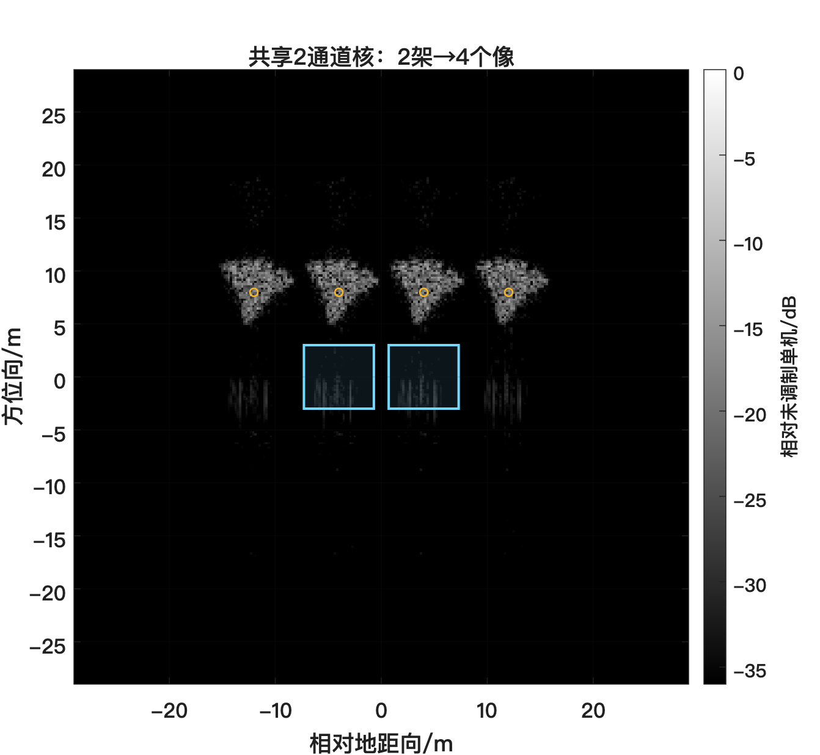
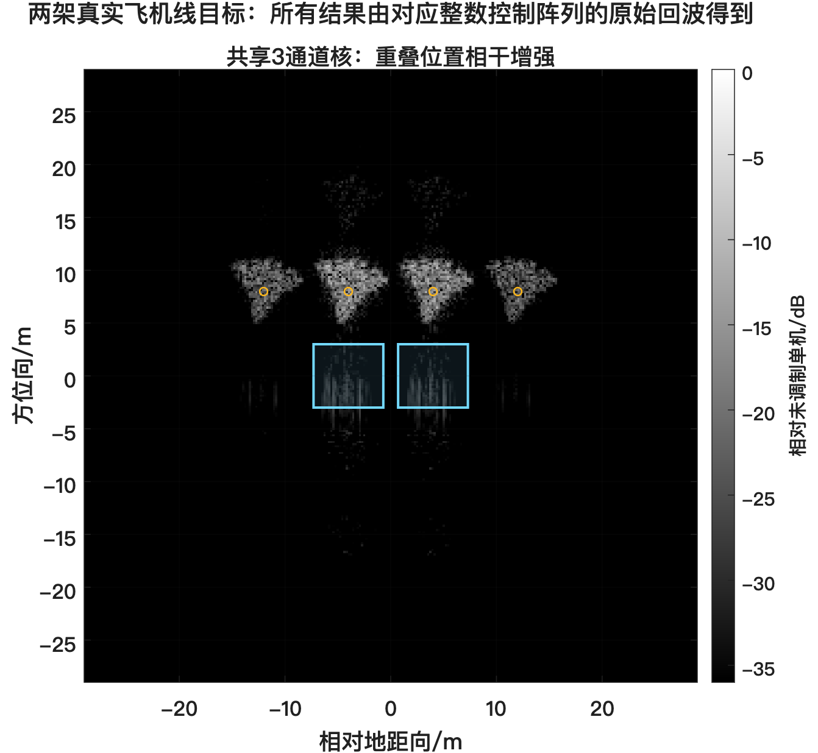
1 Meta Pencil自由度
2.1 共享
2.2 重叠

Slide 22
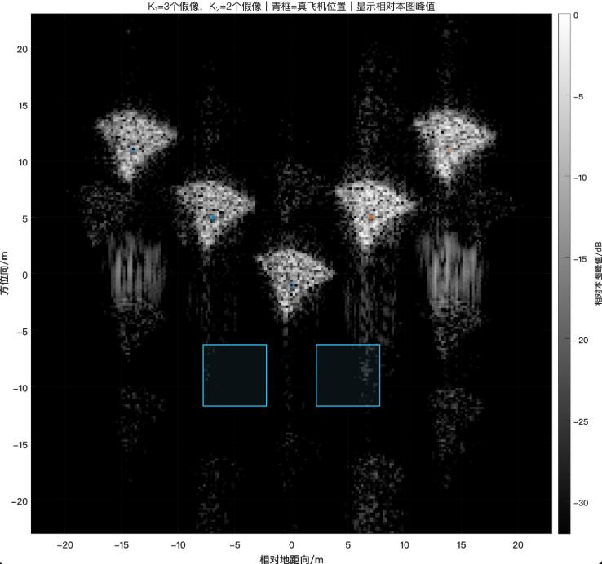
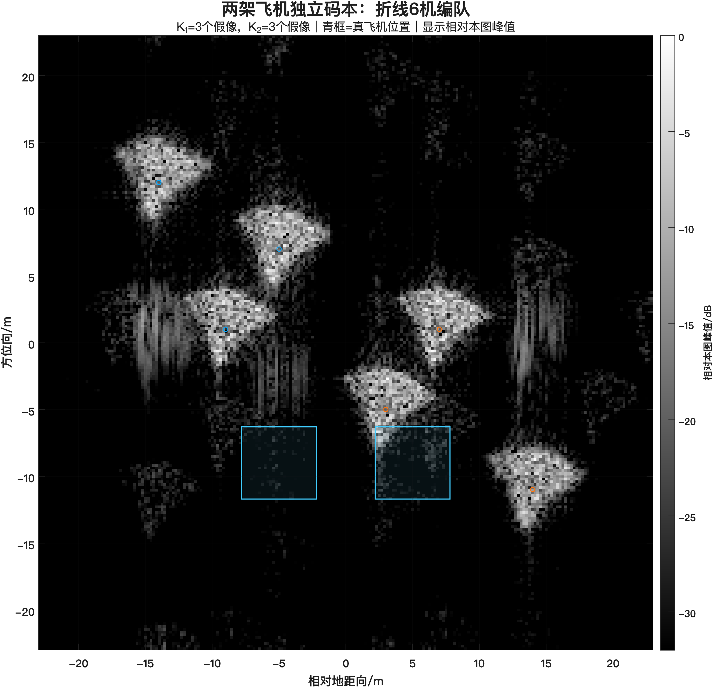
1 Meta Pencil自由度
2.3 独立

Slide 23
1 Meta Pencil自由度
3 四架飞机
每架飞机独立编码

Slide 24
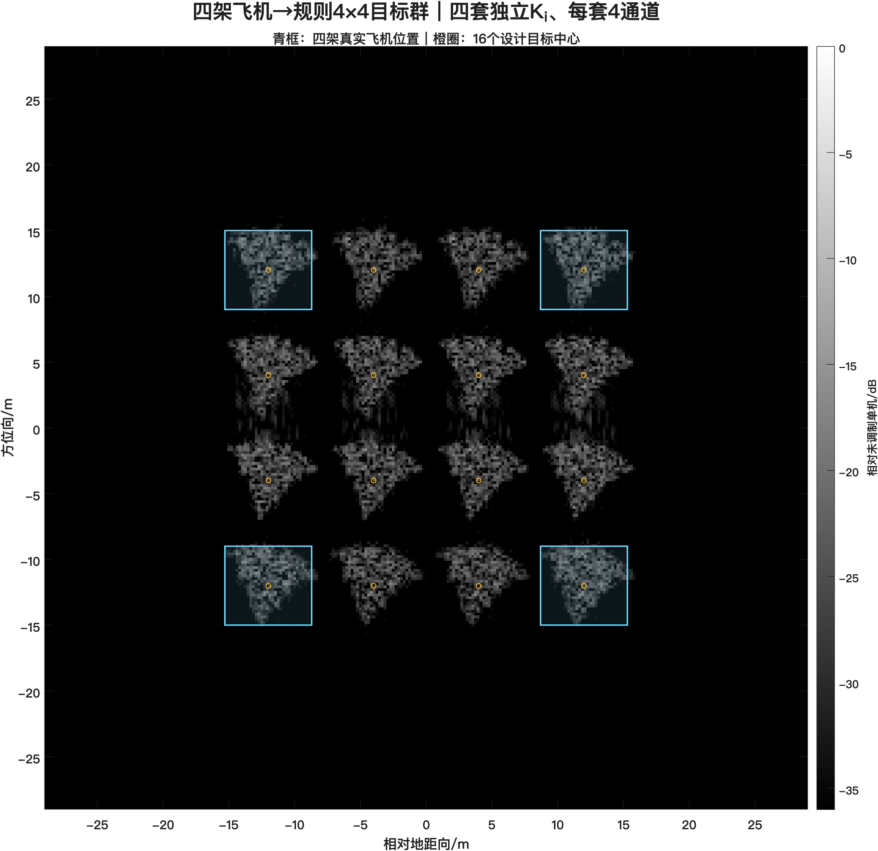
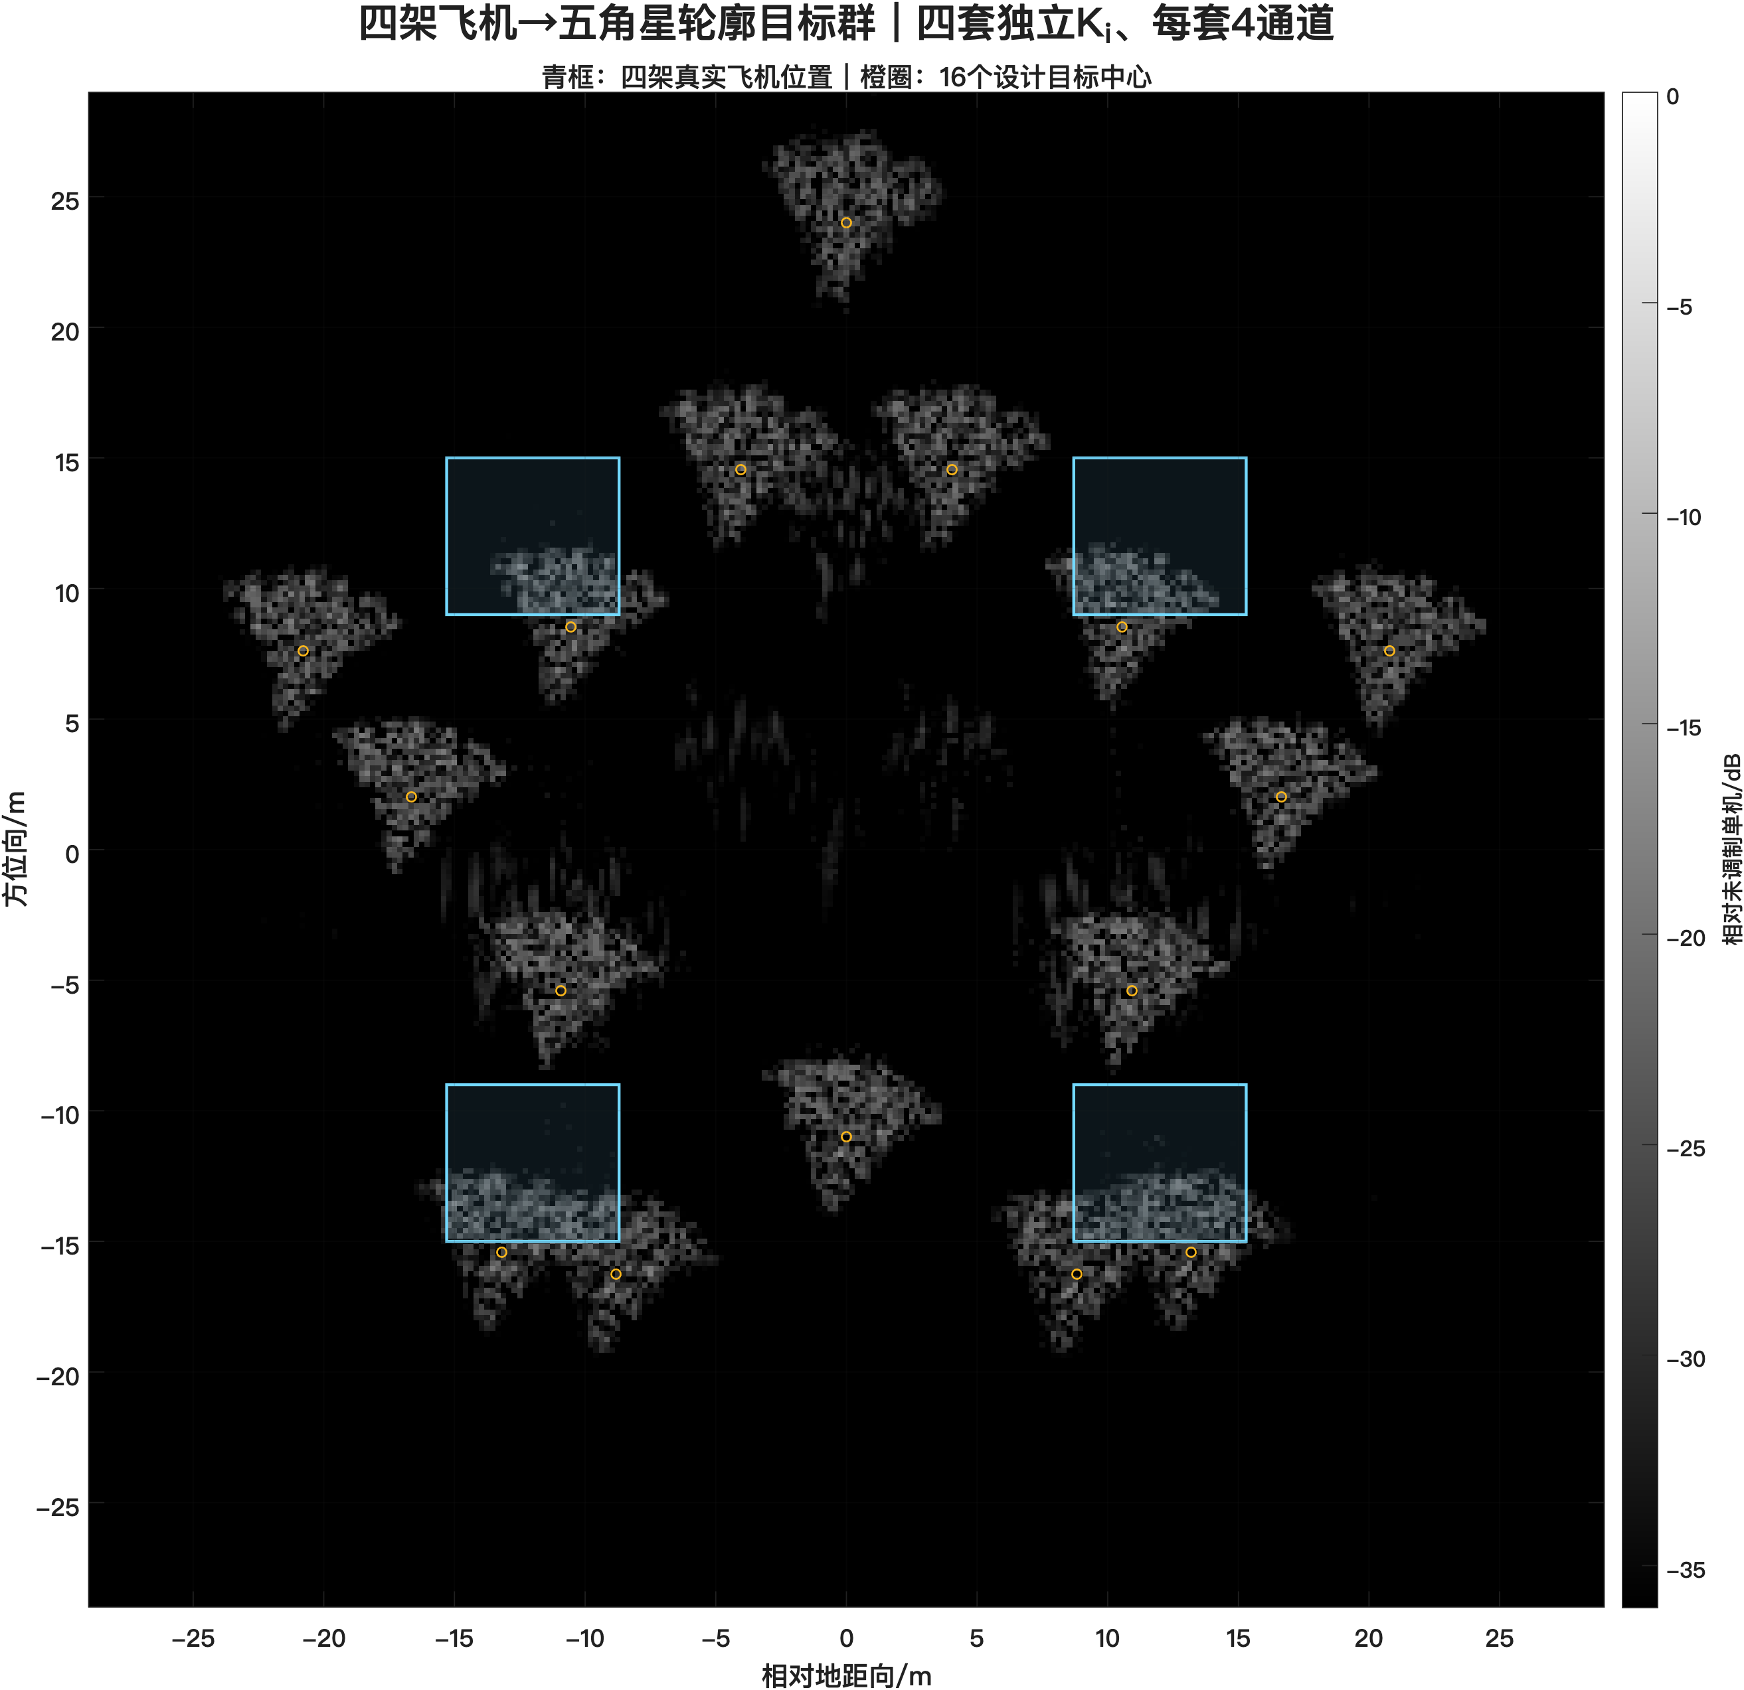
1 Meta Pencil自由度
3 四架飞机

Slide 25
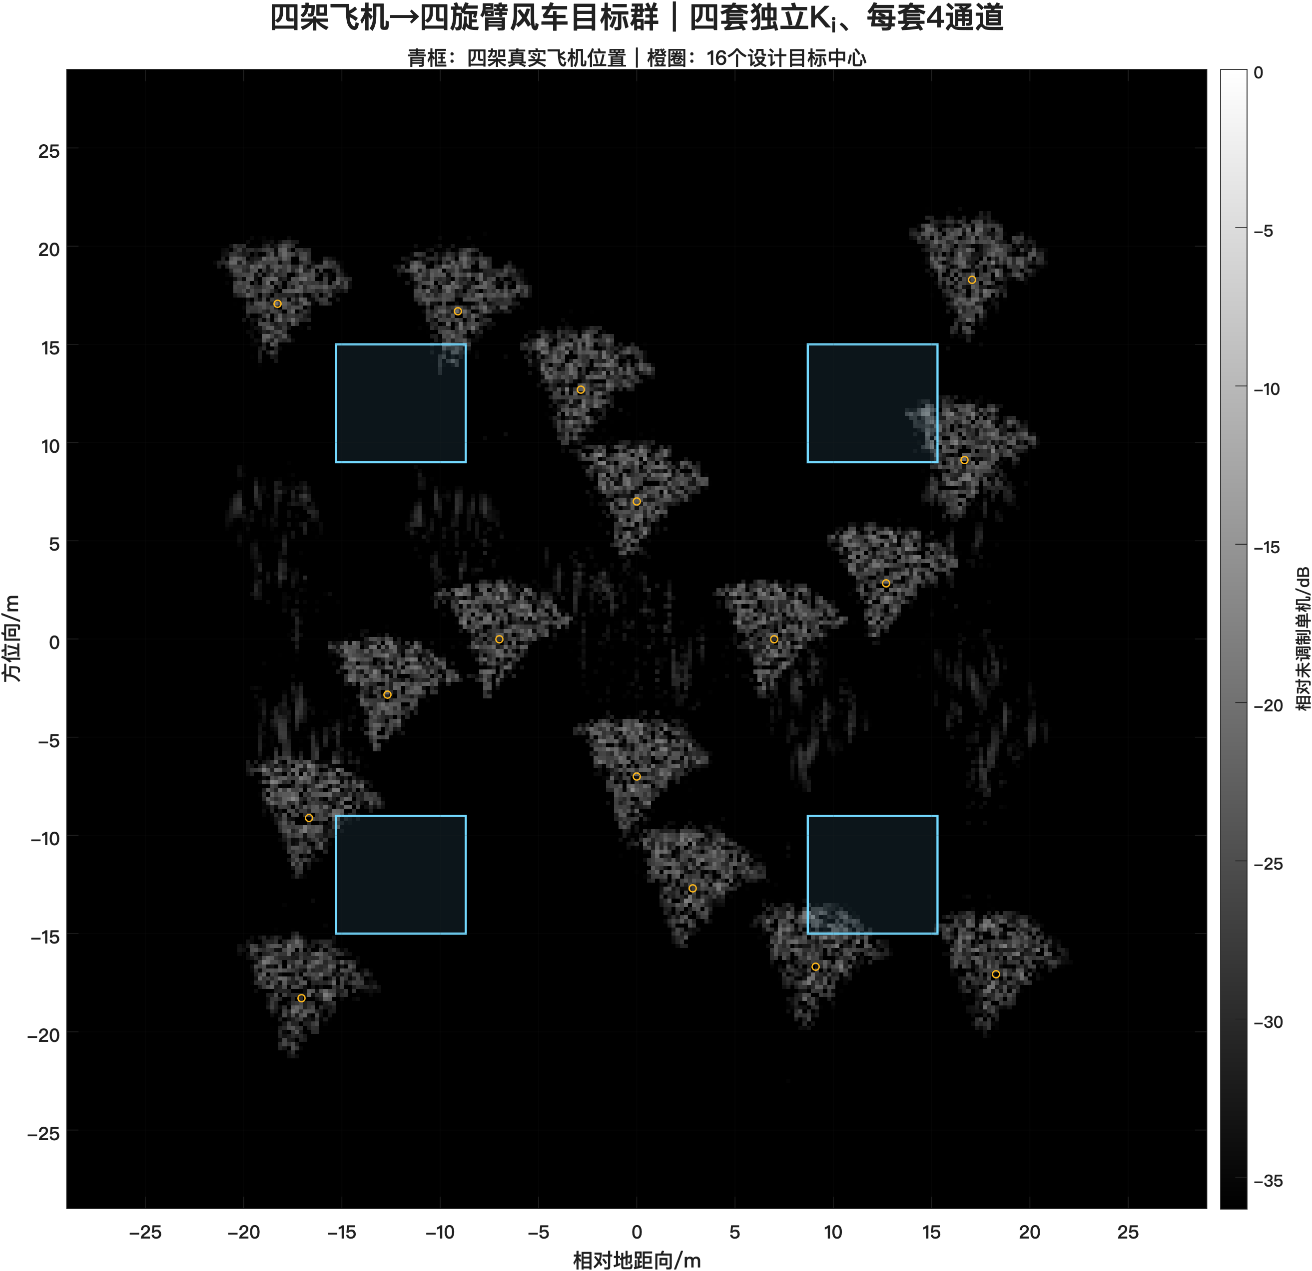
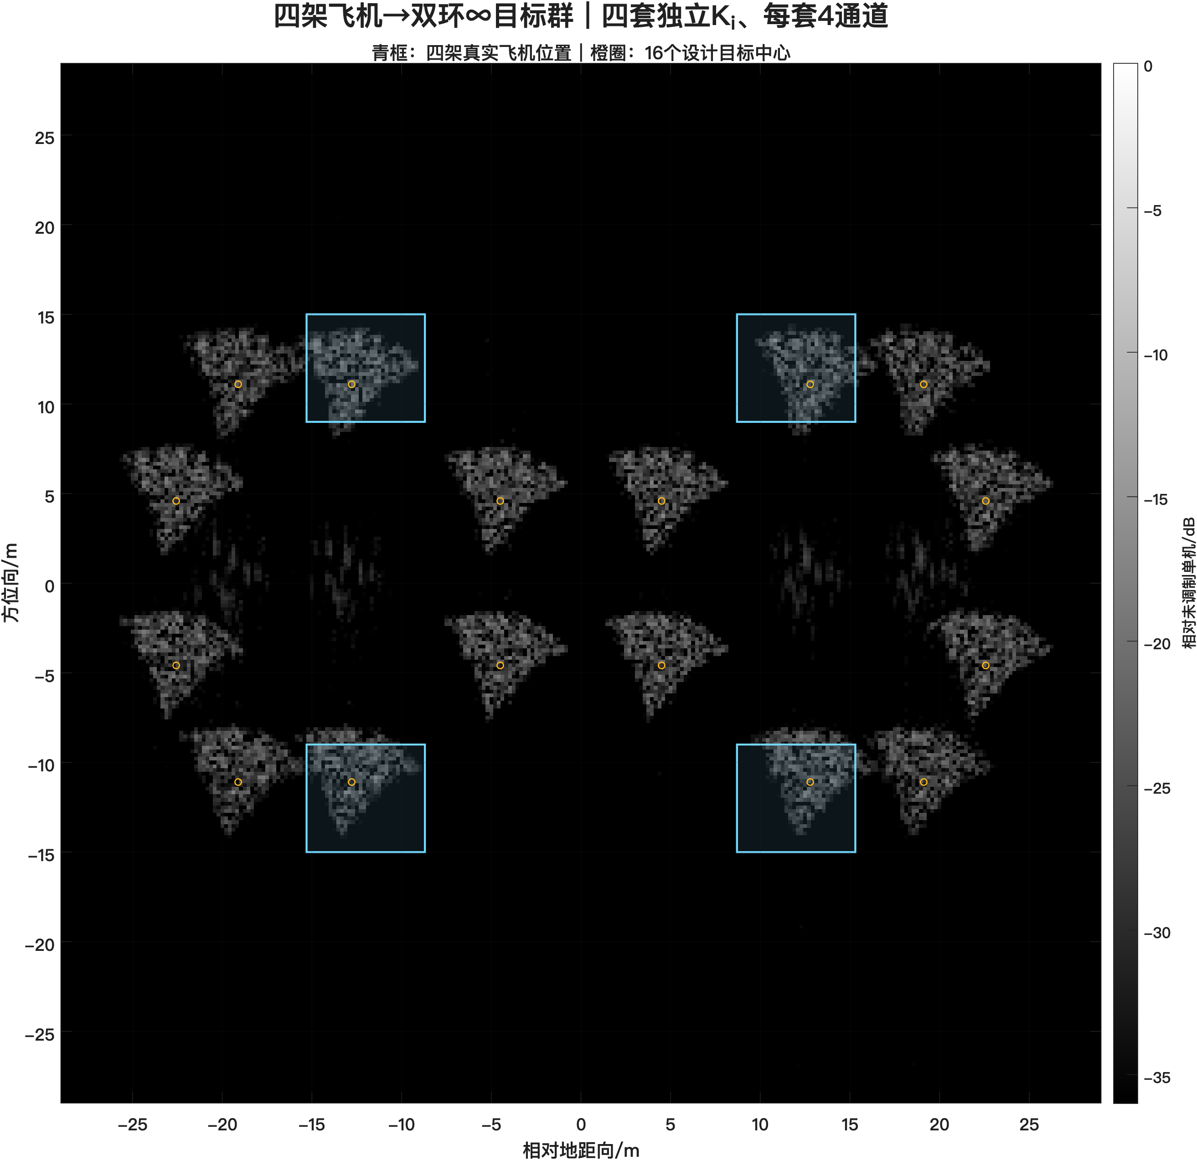
1 Meta Pencil自由度
3 四架飞机

Slide 26
汇报完毕，敬请老师批评指正！
汇报人：谢秋实
汇报日期：2026 / 08 / 18

